Slide 1
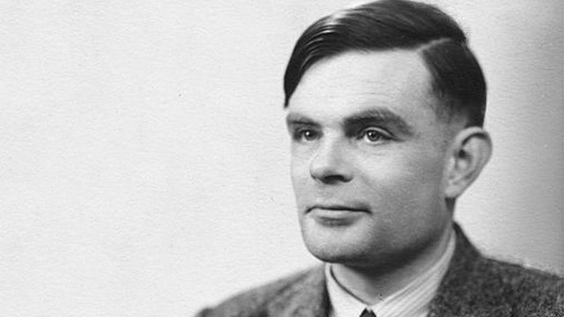
Казанский Государственный
Энергетический университет
Алан Тьюринг
Выполнил: студент группы ПИ-2-17 Хайруллин Адель
Проверила: Максимова А.Б.

Slide 2
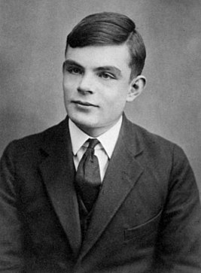
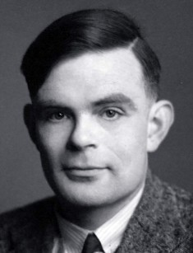
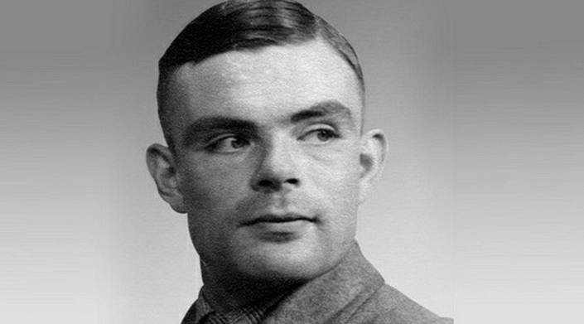
Alan Mathison Turing war ein britischer Logiker, Mathematiker, Kryptoanalytiker und Informatiker.

Slide 3
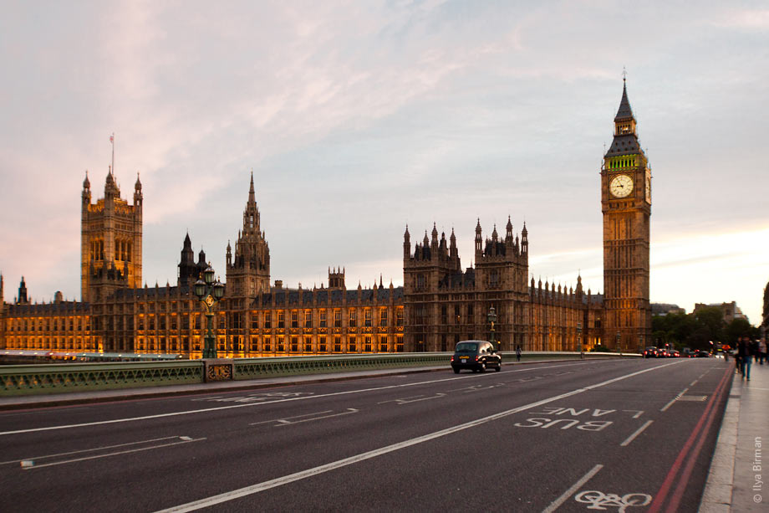
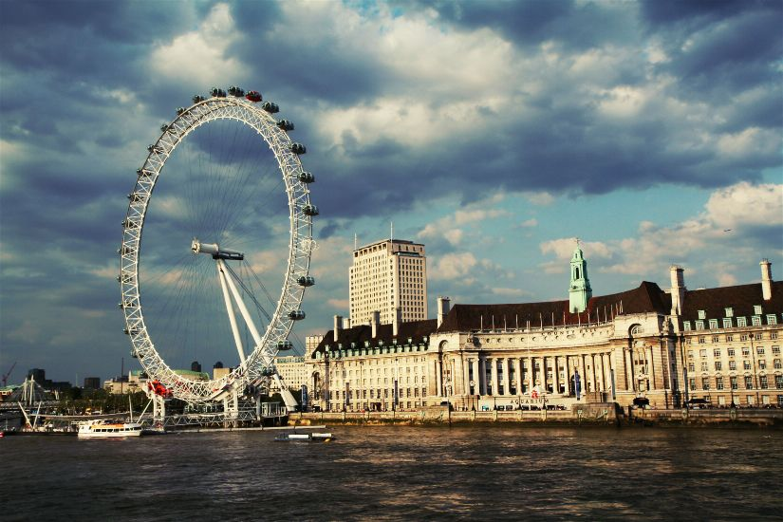
Er wurde am 23. Juni 1912 in London geboren.

Slide 4
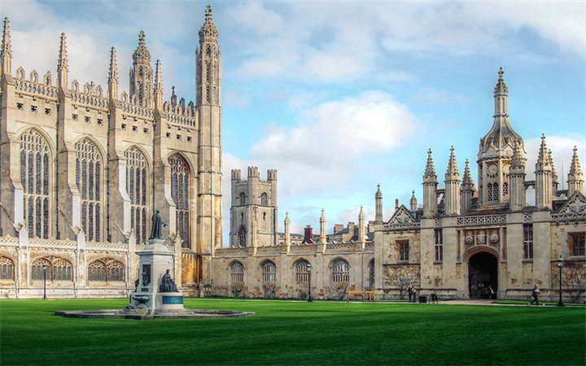
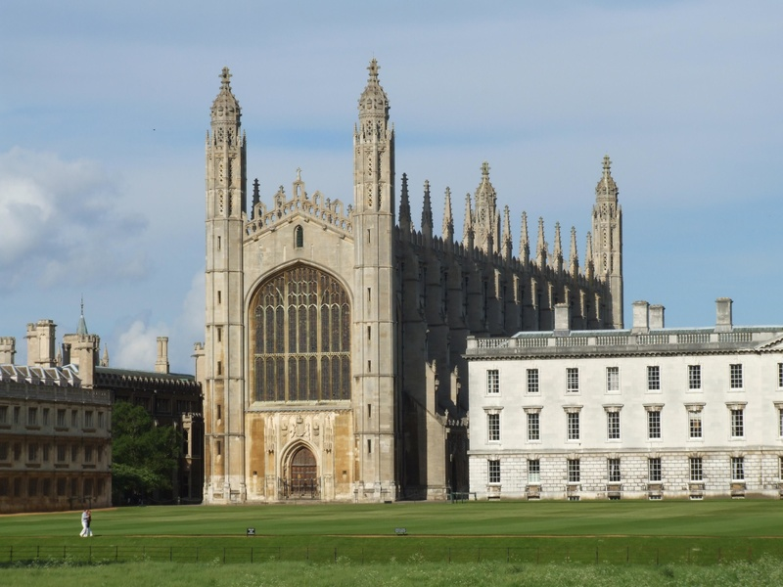
Er studiert in King’s College. Das ist ein College der University of Cambridge in England.

Slide 5
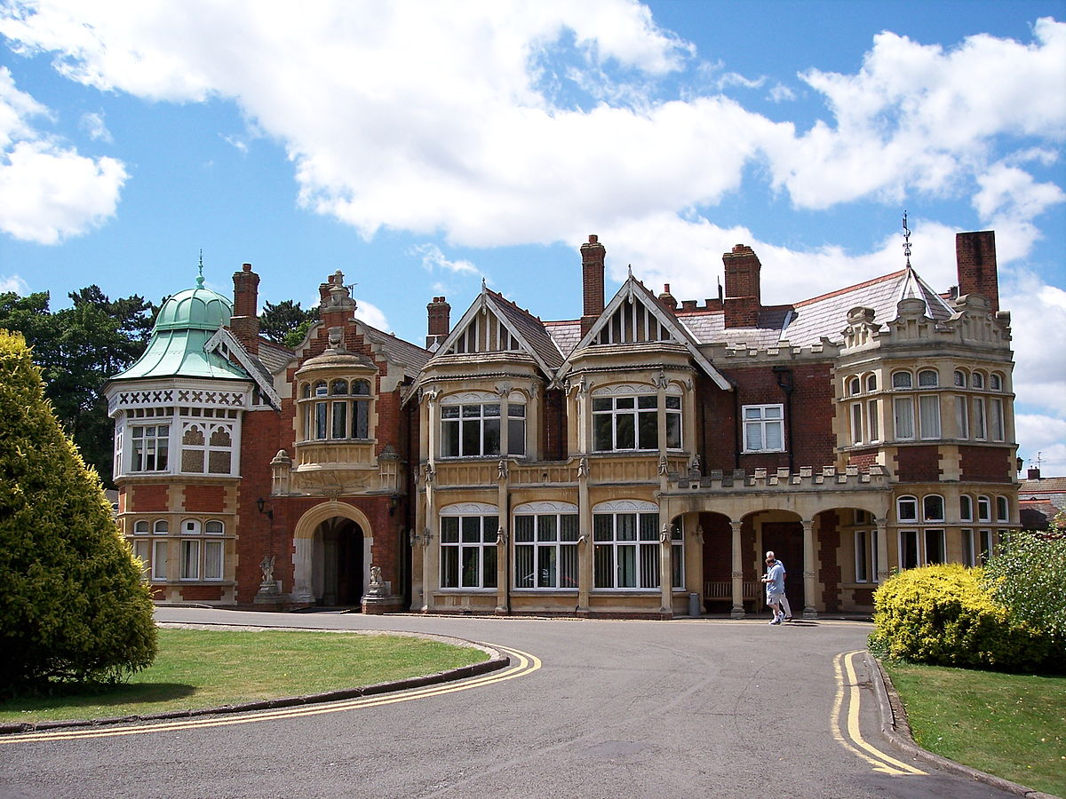
Zuerst arbeitet er in Britische Organisation. Während des Zweiten Weltkriegs Alan Turing war aktiv am Hacken deutscher Chiffren in Bletchley Park beteiligt.

Slide 6
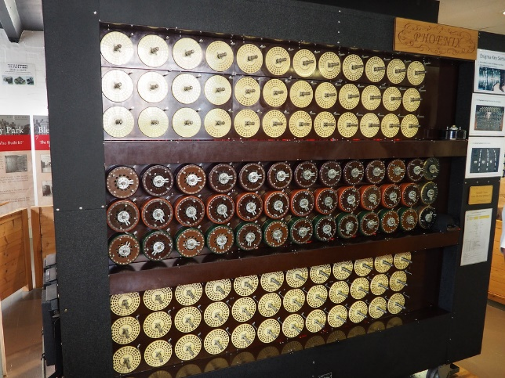
Er entwickelte mit seinen Kollegen eine Maschine. Die Maschine entzifferte die deutschen Texte. Das erste Maschine nahm am 18. März 1940 seine Arbeit auf.

Slide 7
Er starb am 7. Juni 1954. Seine Erfindung spielte eine große Rolle in der modernen Informatik.

Slide 8
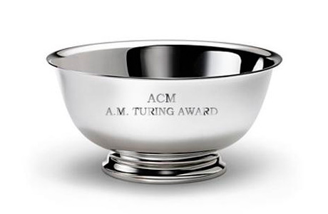
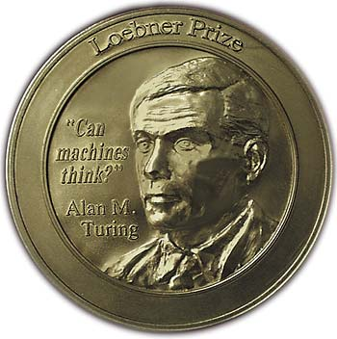
Zu Ehren des Wissenschaftlers den Turing Award - die renommierteste Auszeichnung in der Welt auf dem Gebiet der Informatik.

Slide 9
Список литературы
https://de.wikipedia.org/wiki/Alan_Turing
https://www.google.de/imghp?hl=de

